Slide 1

HRVATSKO PITANJE U
1930-im GODINAMA

Slide 2
Ponovimo!
Objasni pojam HRVATSKO PITANJE!
Navedi obilježja šestosiječanjske diktature!
Objasni pojmove otvorena diktatura i prikrivena diktatura!

Slide 3
1931. Oktroirani ustav
od 1929.-1931.- OTVORENA DIKTATURA
od 1931. do 1934.- PIKRIVENA DIKTATURA

Slide 4
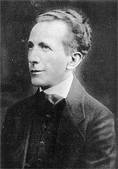
Milan Šufflay ( 1879.-1931.)
Povjesničar, u svijetu poznati albanolog. 1931.g. na smrt je pretučen u jednoj zagrebačkoj ulici. Podržavao je politiku Hrvatske stranke prava. Poznata je njegova izjava: “Posve je svejedno da li sjedim u malom zatvoru ili u velikoj tamnici koja se zove Hrvatska.”

Slide 5
Odlomak iz međunarodne peticije povodom ubojstva hrvatskog znanstvenika Milana Šufflaya u travnju 1931.Peticiju su potpisali i Albert Einstein i Heinrich Mann
«Mi ne možemo propustiti, a da Međunarodnu ligu za ljudska prava ne upozorimo na događaje, koji su dne 18. veljače o. g. [1931.] doveli do umorstva hrvatskoga učenjaka dr. Milana Šufflaya. Kada je ovaj učenjak spomenutoga dana išao kući, bio je u Zagrebu na cesti iza leđa napadnut i, prema našem izvještaju, željeznom motkom umoren. Slijedećega dana on je ovim teškim ozljedama podlegao i dne 22. veljače je na Mirogoju pokopan uz hrvatske mučenike.

Slide 6
Profesor Milan Šufflay bio je poznat po svojim brojnim znanstvenim djelima i radnjama. Zagrebačke novine nisu međutim smjele izvješćivati o djelovanju ovog učenjaka, čak je i osmrtnica zaplijenjena, a brzojavne sažalnice nisu smjele biti otpremane. Nije bilo dozvoljeno objaviti vrijeme pogreba, a zabranjeno je bilo izvjesiti žalobnu zastavu na zgradi Sveučilišta. Školsku mladež, koja je prisustvovala sprovodu, policajne vlasti izagnaše iz Zagreba, a hrvatske narodne trobojnice, kojima su vijenci bili urešeni, odstraniše.”

Slide 7
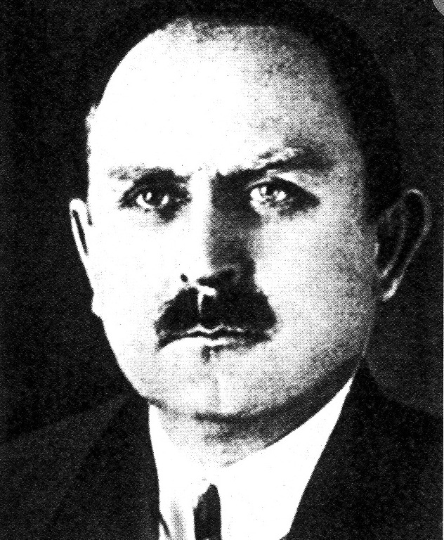
Josip Predavec ( 1884.-1933.)
Na najvećem udaru režima u vrijeme diktature našlo se vodstvo HSS-a, zabranjenog već u siječnju 1929.g. Žrtvom je postao potpredsjednik stranke Josip Predavec koji je ubijen u atentatu ispred svoje kuće 1933. g.

Slide 8
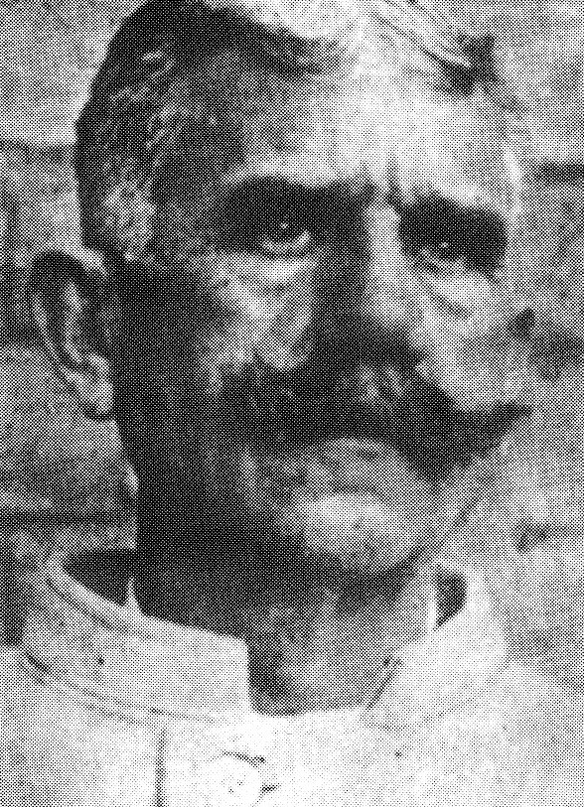
Stjepan Javor
Pravaš, zbog političkog djelovanja osuđen na 20 godina zatvora. U ožujku 1936. iscrpljen zlostavljanjima i štrajkovima glađu umro kao zatvorenik u Srijemskoj Mitrovici.

Slide 9
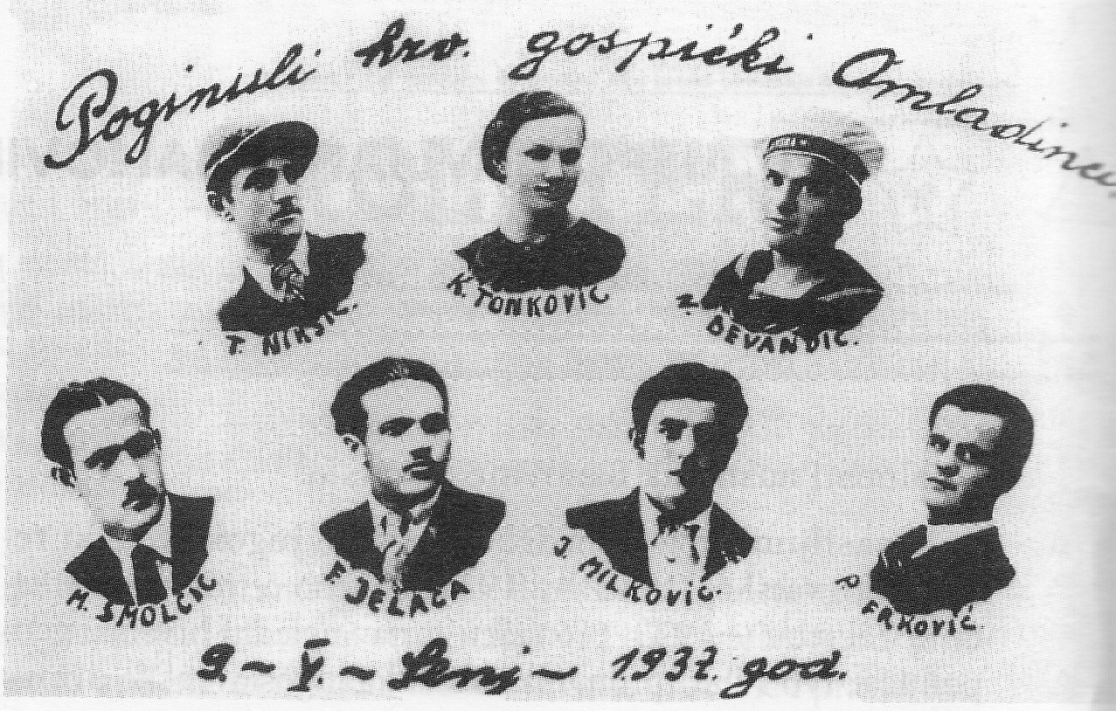
Senjske žrtve,1937.g
Hrvatsko pjevačko društvo Trebević iz Sarajeva 9. svibnja 1937.g. stiglo je u Senj gdje su trebali održati koncert. Na taj su koncert izletničkim autobusima stigli omladinci i omladinke iz Gospića, s hrvatskom zastavom. Pri povratku s koncerta mlade su Gospićane napali žandari, ubivši pritom šest mladića i jednu djevojku.

Slide 10
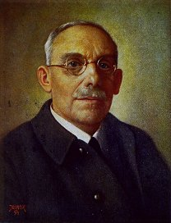
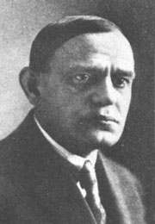
1929.g. uhićeni Maček i Pribićević
Zbog protestiranja uvođenju diktature 1929.g. uhićeni su vođe SDK-a Maček i Pribićević, Maček je optužen da plete zavjeru protiv države. Sud za zaštiti države u Beogradu oslobodio je Mačeka optužbi. Pribićević je bio u kućnom pritvoru sve do 1931.g. kada mu je dopušteno da napusti zemlju. Odlazi u Čehoslavačku gdje je napisao knjigu Diktatura kralja Aleksandra. Umire od raka pluća u Pragu 1936.g

Slide 11
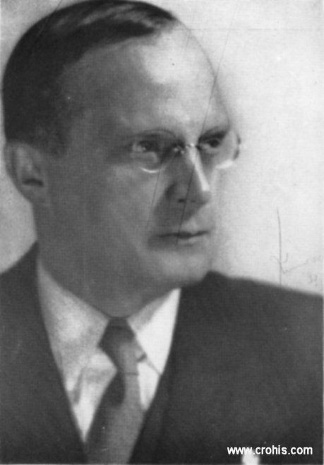
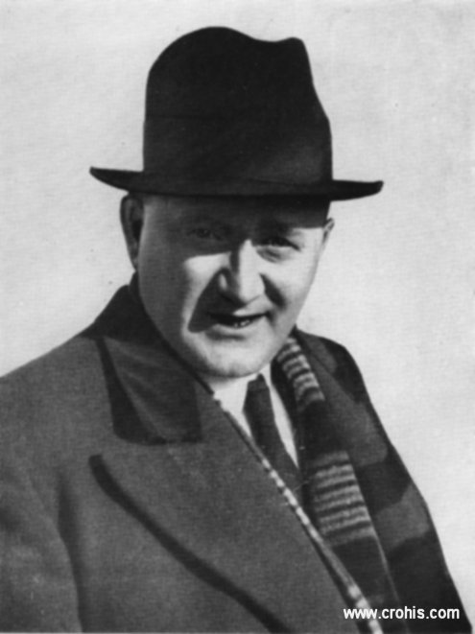
Juraj Krnjević i Augustin Košutić odlaze u inozemstvo
Krnjević i Košutić ugledni članovi HSS-a nakon uvođenja Diktature odlaze u inozemstvo ( Ženeva i Beč ) te 25. siječnja 1930. upućuju Ligi naroda Memorandum u kojem u 8 točaka opisuju položaj Hrvatske unutar Kraljevine Jugoslavije.

Slide 12
Memorandum upućen Ligi naroda u Genevi 25. siječnja 1930.g.
zabranjena je uporaba imena hrvatskog naroda
zabranjeni su hrvatski grb i zastava hrvatska
raspuštena su i dapače zabranjena hrvatska kulturna i znanstvena društva
istisnut je hrvatski jezik iz škola i javnih služba
krivotvorena je i brisana hrvatska povijest u školskim knjigama
samovoljno su hrvatske zemlje razdrobljene
samovoljno su raspisani porezi i druga javna podavanja,koji se silovito utjeruju i bez kontrole troše većinom u Srbiji
probleme Hrvatske i Srbije treba riješiti,pa osigurati provedbu samoodređenja Hrvatske

Slide 13
DVA RJEŠENJA HRVATSKOG PITANJA

Slide 14
1.) SDK:ostanak u preuređenoj Kraljevini Jugoslaviji
Zagrebačke punktacije, 1932.g.
donijeli je članovi SDK ( Vladko Maček ) u suradnji sa HSP-om ( dr. Mile Budak)
potpisnici u ime HSS-a : Ante Trumbić, Josip Predavec, Juraj Šutej; u ime SDS-a: Dušan Bošković, prota Dušan Kecmanović, Sava Kosanović, Većeslav Vilder i Hinko Krizman
Maček uhićen i u Beogradu 1933. osuđen na tri godine zatvora, krajem 1934.g. pušten iz zatvora

Slide 15
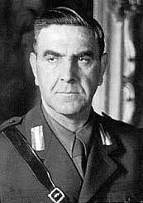
2) USTAŠE: samostalna hrvatska država
HSP, Ante Pavelić
1929., Italija
1930.-Ustaša- hrvatski oslobodilački pokret
nasilje:“U borbi za svete ciljeve sva su sredstva dopuštena,pa i ona najstrašnija.”

Slide 16
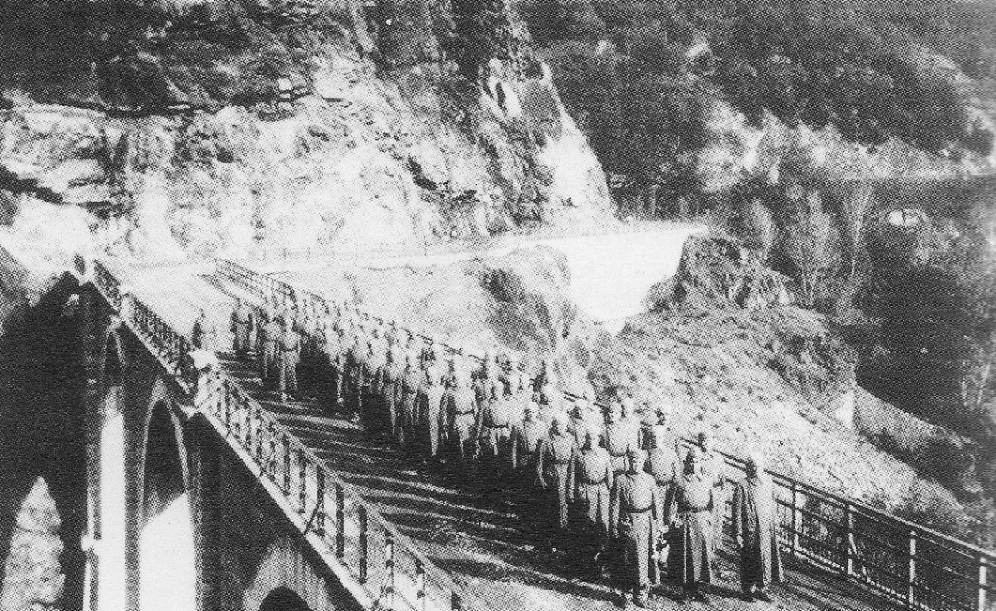
Ustaški logori u Italiji
Ustaški logor u Italiji. Uz podršku talijanskih fašističkih vlasti, pripadnici ustaške organizacije osnivaju od 1932. do 1934.g. logore za terorističku obuku ustaša

Slide 17
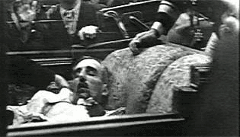
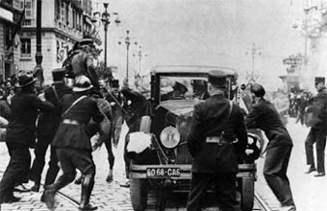
1934.g.-atentat na kralja Aleksandra u Marseillesu
u listopadu 1934.g. prilikom službenog posjeta kralja Aleksandra Francuskoj, ustaše u suradnji s VMRO-om organizirali su atentat u kojem je smrtno stradao kralj i francuski ministar vanjskih poslova Louis Barthou

Slide 18
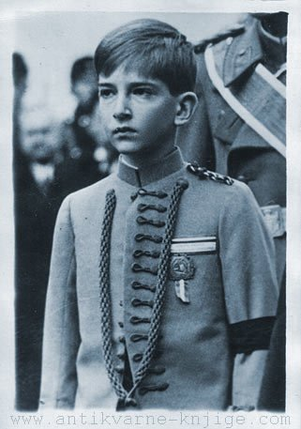
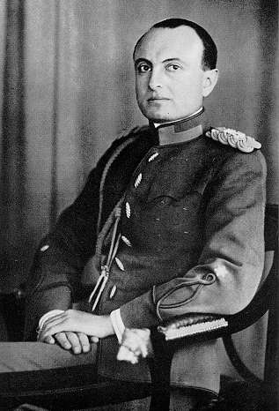
Namjesništvo
malodobni
Petar
knez Pavle
Karađorđević
Sin kralja Aleksandra, Petar bio je jedanaestogodišnjak u vrijeme atentat. Na čelo države došlo je NAMJESNIŠTVO koje je imalo 3 člana. Glavnu ulogu u Namjesništvu imao je knez Pavle, rođak ubijenog kralja.

Slide 19
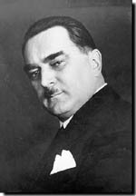
Vlada Milana Stojadinovića
(1935.-1939.)
sklon suradnji s Njemačkom i Italijom
nije sklon rješenju hrvatskog pitanja
oslonac na policiju i oružništvo: Senj i Sibinj
propao sporazum s Katoličkom crkvom ( konkordat )

Slide 20
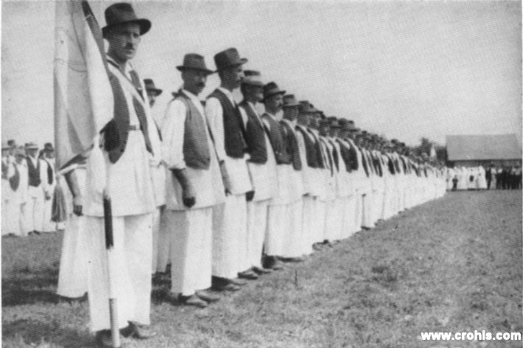
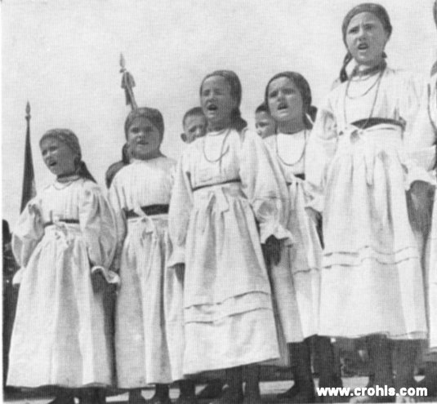
Izbori 1938.
velike izborne pobjede HSS-a: 82,6% u Savskoj banovini i 78,8% u Primorskoj banovini ( 1938.)

Slide 21
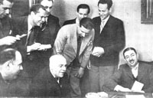
NAPOKON RIJEŠENO HRVATSKO PITANJE
26.8.1939.G. sporazumom Cvetković- Maček utemeljena je BANOVINA HRVATSKA kao posebna autonomna jedinica unutar Kraljevine Jugoslavije

Slide 22

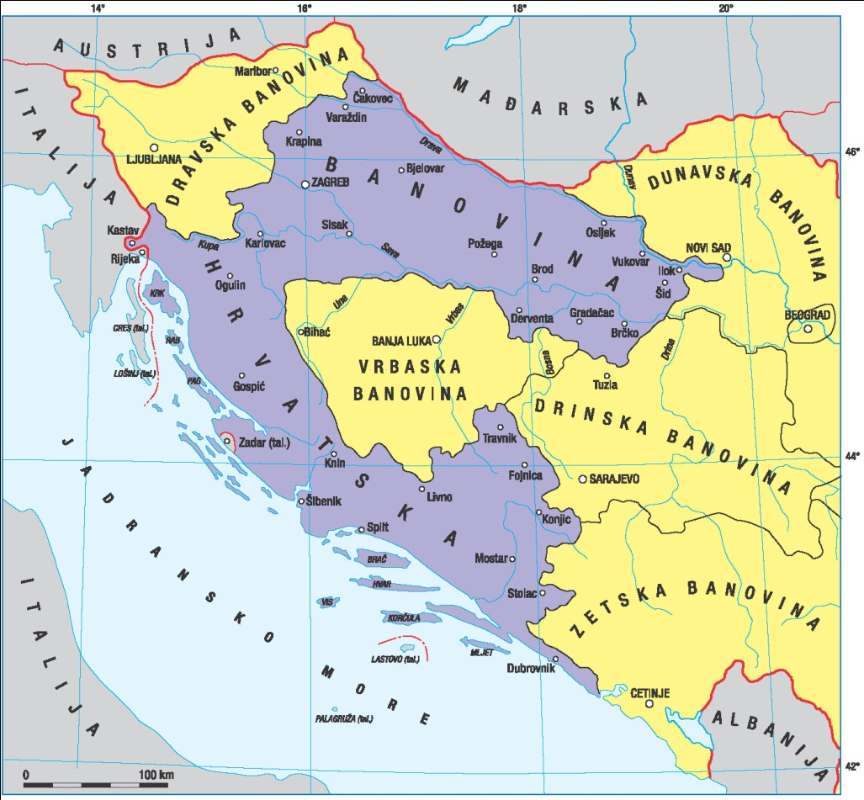
BANOVINA HRVATSKA
Banovina Hrvatska obuhvaćala je teritorij Savske i Primorske banovine te kotareve s većinskim hrvatskim stanovništvom: Dubrovnik, Travnik, Fojnica, Gradačac, Derventa, Brčko Šid i Ilok.

Slide 23
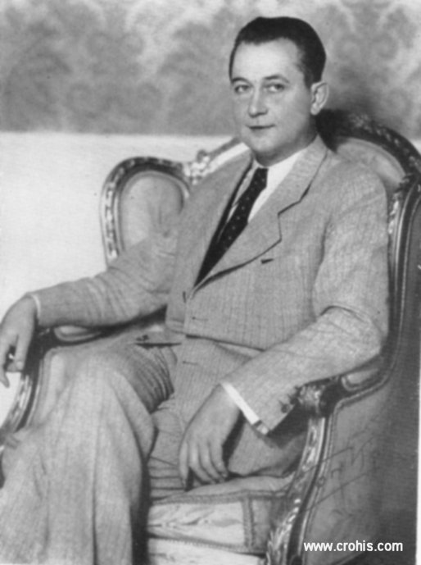
Uređenje Banovine Hrvatske
zakonodavna, upravna i sudska autonomija
upravna vlast: banska vlada na čelu s banom ( Ivan Šubašić )
zakonodavna vlast: Hrvatski sabor
autonomni poslovi: gospodarstvo, prosvjeta, zdravstvo, sudstvo, unutarnji poslovi

Slide 24
Protivnici sporazuma
A) srpske oporbene stranke: “ Srbi na okup.”
B) ustaški pokret: “ Maček izdajica.”
C) KPJ: “ Sporazum rješava samo hrvatsko nacionalno pitanje, a druga zanemaruje.”
KPJ- odbacuje unitarizam te prihvaća ideju o višenacionalnoj jugoslavenskoj državi te federativnom uređenju:1937. osnovana KPH

Slide 25
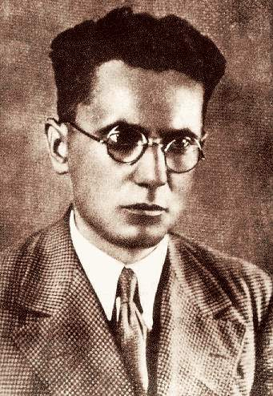
KPJ- nova politika
KPJ- odbacuje unitarizam te prihvaća ideju o višenacionalnoj jugoslavenskoj državi te federativnom uređenju
1937. na čelo KPJ dolazi Josip Broz Tito kao generalni sekretar stranke

Slide 26
Ponovimo!
Kako je rješenje hrvatskog pitanja u 30-tima vidio HSS, a kako ustaški pokret?
Koje su bile posljedice atentata na kralja Aleksandra?
Koje su međunarodne okolnosti u drugoj polovici 30-tih godina utjecale na prilike u Kraljevini Jugoslaviji? Kao se to odrazilo na položaj Hrvatske?

Slide 27
Ponovimo!
Kada je sklopljen sporazum Cvetković-Maček? Navedi njegove dvije najvažnije odluke!
Koji je teritorij obuhvaćala Banovina Hrvatska? Kakav je bio njezin položaj u Kraljevini Jugoslaviji?
Zašto su se Sporazumu protivile a) srpske oporbene stranke, b) ustaški pokret, c) KPJ?
U čemu se ogledala promjena stava KPJ o nacionalnom pitanju? Tko je u to vrijeme postao njezin generalni sekretar?

Slide 28
Ponovimo!
atentat na članove HSS-a u Narodnoj skupštini u Beogradu
siječanjska diktatura ( otvorena i prikrivena diktatura)
podjela na banovine
2 rješenja hrvatskog pitanja u 1930.-tima
ustaški pokret
atentat na kralja Aleksandra
Namjesništvo
vlada Milana Stojadinovića
sporazum Cvetković- Maček
Banovina Hrvatska
protivnici sporazuma Cvetković- Maček

